Slide 1
Spotkanie okresowe z Grantobiorcami projektu „Wsparcie podstawowej opieki zdrowotnej (POZ)” 29.10.2025

Slide 2
Postęp realizacji projektu
Do 30.09.2025 r. zostało złożone rozliczenie ponad 209 mln zł – wydatki grantobiorców dokonywane z otrzymanych zaliczek oraz refundacji rozliczonych.
Do 31.10.2025 r. Oddziały Wojewódzkie NFZ rozliczają kolejne wydatki grantobiorców dokonane do 30.09.2025 r. i wykazane do rozliczenia w ramach refundacji.
Do 15.12.2025 r. Funduszu przedstawi do rozliczenia kolejne wydatki grantobiorców dokonane do 31.10.2025 r. i rozliczane w formie refundacji.
Jeżeli osiągniemy poziom 37 mln zł możemy zawnioskować o otrzymanie kolejnej zaliczki.
Kolejna zaliczka będzie dedykowana zarówno na wypłatę zaliczek dla grantobiorców, jak i zapłatę refundacyjną.

Slide 3
Kolejne działania – najbliższe miesiące
Grantobiorcy - POZ:
Dokładne przeanalizowanie obecnych zapisów HRP i HP oraz dostosowanie do nw. terminów:
Wydatki z refundacji – mogą pozostać bez zmian
Wnioskowanie o zaliczka (HP) na IV kwartał 2025 r.
Wydatki z otrzymanej zaliczki I kwartał 2026 r.
Jeżeli zachodzi potrzeba aneksowania umowy – składanie wniosków o aneks umowy wraz z aktualnymi HRP i HP.
Grantodawca – NFZ:
Rozliczanie wydatków refundacyjnych
Analiza możliwości zmian w umowach – aneksowanie umów

Slide 4
Kiedy należy wnioskować o aneks?
Zmiana HRP:
Dodanie nowego sprzętu – ponad zakres zaplanowany
Dodanie większej ilości sprzętu
Usunięcie sprzętu/zakresu prac budowlanych
Przesunięcia kosztów pomiędzy zakresami
Zmiana MUŚ
Zmiana podmiotowa po stronie świadczeniodawcy:
Cesja umowy
Przekształcenie podmiotu

Slide 5
Zmiana MUŚ
Zmiana MUŚ jest możliwa o ile:
Nie narusza oceny wniosku pod względem kryteriów wyboru grantobiorców,
Nie wpływa na osiągnięcie celów realizacji przedsięwzięcia wskazanych w umowie i we wniosku,
Zmiana obejmuje tą samą datę co zmiana MUŚ określona w umowie o realizację świadczeń opieki zdrowotnej (umowa podstawowa),
Została zgłoszona w dacie właściwej.
Obowiązki Grantobiorcy:
Złożyć wniosek od NFZ o zamiarze zmiany MUŚ na 30 dni przed dokonaniem tej zamiany.
Do czasu podpisania aneksu otrzymana zaliczka nie może obejmować wydatków dla nowego MUŚ.
Obowiązki Grantodawcy – NFZ
Dokładnie zweryfikować ww. przesłanki oraz zakres otrzymanego i wykorzystanego grantu.

Slide 6
Zmiana nie wymagająca aneksu
Przesunięcie wydatków pomiędzy kwartałami
Zmiana wartości wydatków bez zmiany sumy wydatków w zakresie rzeczowym
Zmiana HP:
Wymaga wyłącznie zgody NFZ

Slide 7
Zmiana podmiotowa po stronie grantobiorcy
Cesja umowy o powierzenie grantu jest możliwa o ile:
Nie narusza oceny wniosku pod względem kryteriów wyboru grantobiorców,
Nie wpływa na osiągnięcie celów realizacji przedsięwzięcia wskazanych w umowie i we wniosku
MUŚ, które przejmie umowę:
Znajduje się na terenie tej samej gminy
MUŚ musi być objęte kontraktem podstawowym z NFZ
Zmiana przekracza wartości dofinansowania:
Aneksem zostanie zmniejszona kwota dofinansowania podmiotu przejmującego
Jeżeli grant zostanie skonsumowany – kwota będzie podlegała zwrotowi wraz odsetkami
Grantobiorca poinformował NFZ na 30 dni przed planowaną datą zmiany.
Fundusz może nie zgodzić się na zawarcie aneksu.

Slide 8
Kolejna zaliczka dla grantobiorcy
Po otrzymaniu środków z Ministerstwa Zdrowia beneficjent projektu poinformuje grantobiorców o możliwości otrzymania kolejnej transzy środków.
Co rekomendujemy?
Rozpocząć porządkowanie HRP i HP już teraz
Zoptymalizować wydatki w taki sposób by ponieść je w okresie sprawozdawczym
Wydatek jest rzeczywiście poniesiony kiedy został zapłacony.
Data poniesienia wydatku = data zapłaty – data faktycznego obciążenia rachunku bankowego a nie data zlecenia przelewu bankowego

Slide 9
Zapotrzebowania na środki
Zapotrzebowania na środki przekazane w II i III kwartale są w przeważającej większości nieaktualne – z uwagi na rozbieżność z HP
Należy dokonać aktualizacji zapotrzebowania do właściwego OW NFZ

Slide 10
Działania grantobiorcy wpływające na wydłużenie czasu otrzymania zaliczki.
Wniosek o zaliczkę musi być poprawny:
Szczególnie proszę zwrócić uwagę na:
Nazwę podmiotu Grantobiorcy,
Oznaczenie numeru wniosku,
Zaznaczenie „zaliczki” oraz okresu na jaki wydatki mają być dokonane,
Poprawne oznaczenie kwoty zaliczki,
Podpisanie dokumentu przez osobę upoważnioną do reprezentowania podmiotu.

Slide 11
Działania NFZ dla grantobiorców, którzy nie rozliczali jeszcze żadnych wydatków
Szkolenie z poprawności przygotowania dokumentów rozliczeniowych:
Szkolenie online w styczniu oraz marcu 2026 r.
Szkolenie e-learningowe
Co powinien grantobiorca?
Zapoznać się w sposób zupełny i kompleksowy z całym materiałem szkoleniowym.
Wdrożyć wymogi stawiane przez NFZ w ramach przygotowania dokumentów rozliczeniowych.

Slide 12
Materiały pomocnicze dla Grantobiorców
https://feniks.nfz.gov.pl/index.php/prezentacje/
- prezentacje z webinarów
https://feniks.nfz.gov.pl/index.php/zalecenia-grantodawcy-2/
- zalecenia z wzorami dokumentów, plus przykłady wypełnienia
https://feniks.nfz.gov.pl/index.php/faq/
- odpowiedzi na najczęściej zadawane pytania

Slide 13
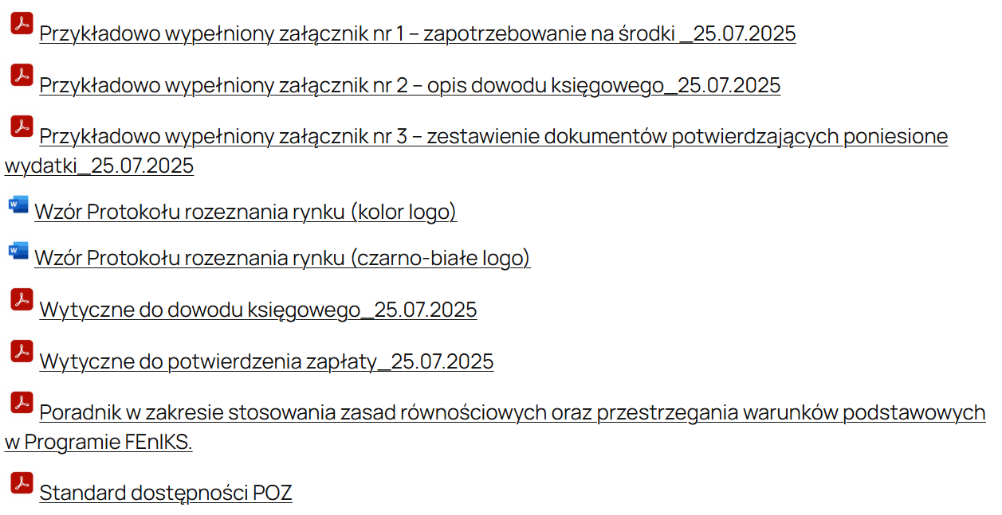
Wzory dokumentów (w tym przykładowo wypełnione) https://feniks.nfz.gov.pl/index.php/zalecenia-grantodawcy-2/

Slide 14
Najczęstsze błędy w trakcie wydatkowania środków
BEZWZGLĘDNY ZAKAZ pożyczania środków pochodzących z projektu:
Zaliczki były przekazywane na inne cele niż związane z realizacją zadań projektowych,
Wartości zaliczek były przekazywane na lokatę,
Część środków z zaliczki była przekazywana rodzinie, wykorzystywana do zapłaty za rachunki, wynagrodzenia itp.
Jakie skutki?
NFZ wezwie do zwrotu środków wraz z odsetkami jak od zaległości podatkowej liczonymi od dnia przekazania grantu,
Rozwiązanie umów o powierzenie grantu – wyjątkowo.

Slide 15
Najczęstsze błędy w trakcie wydatkowania środków
Naruszenie zasady konkurencyjności:
Wydatki należy planować w taki sposób i badać zachowanie:
Tożsamości podmiotowej
Tożsamości czasowej
Tożsamości przedmiotowej
Z praktyki:
Każdy sprzęt medyczny powinien być objęty jednym zamówieniem, może być realizowanym w częściach.
Suma wydatków powyżej 80 tys. zł netto oznacza konieczność stosowania tej zasady.
Skutek:
Wydatek uznany za dokonany z naruszeniem zasady konkurencyjności zostanie uznany za niekwalifikowalny.

Slide 16
Zasada konkurencyjności
Zasada konkurencyjności jest obowiązkowa do stosowania w zamówieniach powyżej 80 tys. zł netto:
Wypracowanie kryteriów wyboru sprzętu,
Zebranie ofert – które spełniają te kryteria,
Ocena ofert pod względem wykazania spełnienia kryteriów,
Wybór oferty najkorzystniejszej,
Posiadanie co najmniej 2-óch ofert pozwalających na wybranie oferty najkorzystniejszej - zapewnienie konkurencji,
Posiadanie udokumentowanego przebiegu procesu.
Zachowanie zasady konkurencyjności to obowiązek grantobiorcy.
Co rekomendujemy?
Dokładną weryfikację zachowania tożsamości oraz stosowania tej zasady w sytuacji posiadania wątpliwości, lub gdy wartość wydatków jest na progu zachowania tejże zasady.

Slide 17
Jak należy poprawnie liczyć wartość zamówienia
Należy oceniać wartość wydatków w danej kategorii – wszystkich łącznie wskazanych w HRP.
Stawki podatku VAT są różne!
Najczęstsze błędy:
Brak weryfikacji stawek VAT
Łączenie wartości nie zamówienia lecz poszczególnej pozycji
Dzielenia zamówienia by ominąć zasadę konkurencyjności

Slide 18
Obowiązek grantobiorcy
Grantobiorca ma obowiązek zgłaszać każdy problem w realizacji przedsięwzięcia:
Niezwłocznie
Zgłoszenie problemu pozwoli uniknąć uznania przewlekłości w realizacji przedsięwzięcia

Slide 19
Okresy sprawozdawcze
Okresy sprawozdawcze powinny mieć charakter ciągły:
Początek 1.01.2024
Następują po sobie
Nie może być przerw pomiędzy kolejnymi okresami
Przykład:
1 sprawozdanie miało daty 01.01.2024 - 30.06.2025.
Kolejne sprawozdanie nr 2 zaczyna się z datą 1.07.2025

Slide 20
Dokonanie wydatków
Wydatek jest dokonany w dacie zapłaty.
Przykład na przyszłość:
Grantobiorca pobierze zaliczkę w styczniu
Okres wydatków z zaliczki 01-03.2026 r.
Ostatni dzień płatności – obciążenia rachunku bankowego to 31.03.2026 r.
Uwaga – data zlecenia przelewu nie determinuje zachowania daty.
Grantobiorca ma obowiązek dokonać wydatków w okresie sprawozdawczym.
Po okresie sprawozdawczym nie można dokonać przelewu bankowego za faktury, niewykorzystane środki podlegają zwrotowi do NFZ.
Zapłata po terminie uniemożliwia rozliczenie wydatku.

Slide 21
Powtarzalność błędów
Braki formalne dokumentów – brak dokumentów,
Dokumenty sprawozdawcze niezupełne:
Brak uzupełnienia wszystkich pól, kolumn
Błędnie spisane informacje z faktur
Błędne daty podpisów dokumentów lub ich brak
Opisy na fakturze VAT muszą:
Być czytelne i na trwałe związane z dokumentem
Nie należy stosować naklejek ani doszywać opisów!
Oznaczać konkretny projekt i konkretną umowę
Każda korekta musi być oznaczona datą jej dokonania i podpisem

Slide 22
Przyczyny opóźnień po stronie grantobiorców - przykłady
Zakup nie został dokonany zgodnie z procedurami zamówień (np. brak rozeznania rynku, nie przeprowadzono lub nieprawidłowo przeprowadzono przetarg, brak ofert itd.)
Brak dokumentacji potwierdzającej przeprowadzenie procedury zakupowej – grantobiorca deklaruje że informacje pozyskał ustnie/telefonicznie lub dokumentacja uległa zagubieniu
Rozeznanie rynku robione dopiero po wezwaniu do braków
Dokonanie zakupu bez zgody OW na zmianę w HRP, w sytuacji w której taka zgoda była wymagana)
Podejrzenie fałszowania dokumentów – przykłady podmiany umowy z wykonawcą robót budowlanych na inny dokument, co budzi poważne wątpliwości co do prawidłowości dokumentacji

Slide 23
Przyczyny opóźnień po stronie grantobiorców - przykłady
Brak ujęcia faktur w sprawozdaniach – błędne przypisanie pozycji sprawozdania do plików z dokumentami lub brak sumowania dla poszczególnych kategorii
Załączanie kopii nieczytelnych dowodów księgowych – wielokrotne wezwania o poprawę dokumentacji w tej kwestii, mimo wcześniejszych uwag
Rozliczanie sprawozdań w kategorii budowlanej, które zawierają zakup przedmiotów niezgodnych z zakresem robót, takich jak krzesła biurowe czy szafy
Przedkładanie dokumentów rozliczeniowych robót budowlanych – dotyczących prac na zewnątrz budynków, które nie mają związku z projektem
Błędy w opisach dowodów księgowych – np. wskazanie, że dowód dotyczy zakupu sprzętu medycznego, podczas gdy faktycznie dotyczy zakresu nieobjętego grantem
Nieprawidłowe opisy plików z dokumentami – częste powielanie tych samych dokumentów, co utrudnia ich porządkowanie i porównanie.

Slide 24

Wsparcie podstawowej opieki zdrowotnej (POZ)
Dziękuję za uwagę

